Slide 1
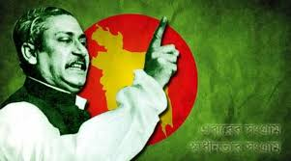

Slide 2
আজকের মাল্টিমিডিয়া ক্লাসে
স্বাগতম

Slide 3
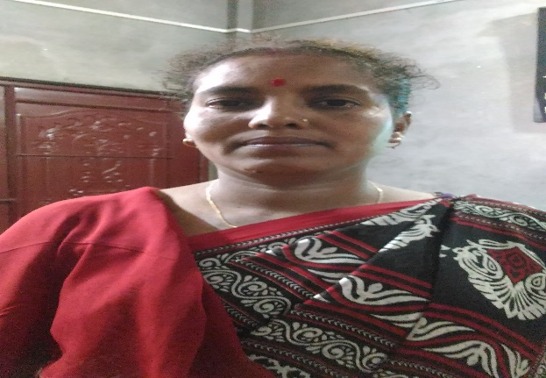
পরিচিতি
মিনতী রানী ঘোষ সহকারী শিক্ষক
কাউয়ামারী আপ্তার উদ্দিন প্রধান উচ্চ বিদ্যালয়,
পাটগ্রাম, লালমনিরহাট। মোবাইলঃ ০১৭১৮২৮৭৭৮২
বিষয়ঃসাহিত্য কণিকা (গদ্যাংশ) অষ্টম শ্রেণি
সময়ঃ ৪৫ মিনিট

Slide 4
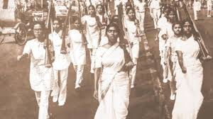
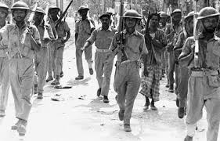
এই ছবিগুলো দেখ এবং ভেবে বলো কিসের ছবি ?
প্রতিবাদী নারীর মিছিল
পুলিশের লাঠিচার্চ

Slide 5
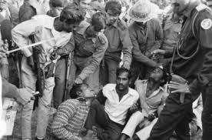
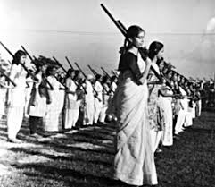
ছবি দেখে ভেবে বলো কোন সংগ্রামের কথা বলা হচ্ছে ?
বাঙ্গালীর উপর নির্যাতন
এবারের সংগ্রাম সবাধীনতার সংগ্রাম
সবাধীনতার রক্ষার শপথ

Slide 6
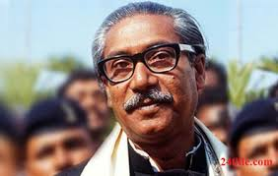
আজকের পাঠ
এবারের সংগ্রাম স্বাধীনতার সংগ্রাম
শেখ মুজিবুর রহমান

Slide 7
শিখন ফল
১। লেখক পরিচিতি জেনে বলতে পারবে।
২। কঠিন শব্দের অর্থ ও বাক্য লিখতে পারবে।
৩। ছয় দফা কর্মসুচি সম্পর্কে বর্ননা করতে পারবে?
৪। সবাধীনতা কী তা জেনে বর্ননা করতে পারবে।

Slide 8
লেখক পরিচিতি
জন্মঃ ১৯২০ খ্রিষ্টাব্দের ১৭ ই মার্চ গোপালগঞ্জ জেলার টুঙ্গিপাড়ায়
শেখ মুজিবুর রহমান
বাংলাদেশ রাষ্ট্রের স্থপতি ও আমাদের জাতির পিতা
পিতাঃ শেখ লুৎফর রহমান, মাতাঃ সায়েরা খাতুন
“বঙ্গবন্ধু” উপাধিতে ভূষিত হন ১৯৬৯ সালে
মুক্তিযুদ্ধ কালে বঙ্গবন্ধুর অনুপস্থিতিতে তাঁকে রাষ্ট্রপতি করে অস্থায়ী সরকার গঠন করা হয়।
১৯৭৫ সালের ১৫ ই আগষ্ট সামরিক বাহিনীর কিছু বিপদ্গামী সদস্যের হাতে সপরিবারে নিহত হন।

Slide 9
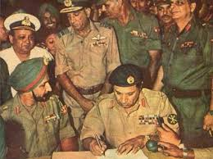
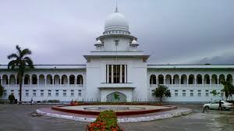
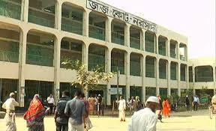
কঠিন শব্দের অর্থ
ব্যারাক
সেনাছাউনি
সর্বোচ্চ আদালত
সুপ্রিমকোর্ট
জজকোর্ট
জেলা আদালত

Slide 10
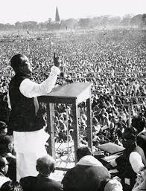
ছয় দফা
পাকিস্তানি ঔপনিবেশিক রাষ্ট্রকাঠামো ভেঙ্গে বাঙ্গালির সার্বিক মুক্তি অর্জনের লক্ষ্যে ১৯৬৬ সালে বঙ্গবন্ধু শেখ মুজিবুর রহমান ছয় দফা কর্মসুচি ঘোষনা করেন।১৯৭০ সালে নির্বাচনে আওয়ামীলীগ নিরংকুশ বিজয় অর্জন করে। তবু ও পাকিস্তানি শাসকগোষ্ঠী বাঙ্গালিদের হাতে ক্ষমতা হস্তান্তর না করে ষড়যন্ত্রের পথ বেছে নেয়। ফলে ১৯৭১ সালে মুক্তিযুদ্ধের মাধ্যমে এদেশ স্বাধীন হয়।

Slide 11
স্বাধীনতা কী ?
১৯৭১ সালে ২রা মার্চ বঙ্গবন্ধু আহবানে বাংলায় সর্বাত্মক অসহযোগ আন্দোলনের ধারাবাহিকতায় ৭ই মার্চের ভাষন ঢাকার রেসর্কোস ময়দানে প্রায় দশ লক্ষ লোকের উপস্থিতিতে বঙ্গবন্ধু শেখ মুজিবুর রহমান ১৮ মিনিটে ঐতিহাসিক ভাষন দেন তা বাঙ্গালী জাতীর কাছে দিক নির্দেশনা মুলক কাজ করে মুলত এখান থেকে মুক্তিযুদ্ধের সুচনা হয় দীর্ঘ নয় মাস যুদ্ধের ফলে পাকিস্তানি শাসক গোষ্ঠী আত্ম সমাপর্ন করে বাংলাদেশ স্বাধীন হয়, বাঙ্গালী জাতি সবাধীনতা লাভ করে।

Slide 12
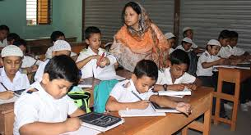
একক কাজ
বঙ্গবন্ধু পিতা ও মাতার নাম কী লিখ ?

Slide 13
দলীয় কাজ
বাংলার ইতিহাস এদেশের মানুষের রক্ত দিয়ে রাজপথ রঞ্জিত করার ইতিহাস”-বলতে কী বোঝানো হয়েছে লিখ ?

Slide 14
মুল্যায়ন
১।বঙ্গবন্ধু কে কেন জাতির পিতা বলা হয় লিখ ?
২। কত তারিখ বঙ্গবন্ধু রেসকোর্স ময়দানে ঐতিহাসিক ভাষন দেন লিখ?
৩। ১৯৭০ সালের নির্বাচনে আওয়ামীলীগের অবস্থা কেমন ছিল লিখ ?
৪। বঙ্গবন্ধু ও নেলসন ম্যান্ডেলা এর মধ্যে যে গুনের মিল পাওয়া যায় তা বর্ননা করে লিখ ?

Slide 15
বাড়ীর কাজ
“এবারের সংগ্রাম স্বাধীনতার সংগ্রাম” কথাটি বিশ্লেষন করে নিজের ভাষায় লিখ ?

Slide 16
ধন্যবাদ
আবার দেখা হবে------

